Slide 1
Mener une enquête à propos
de la consommation de psychotropes
et leur impact sur la sécurité routière
Comprendre et savoir pour prendre conscience
La sécurité routière : une compétence pour la vie.

Slide 2
Mener une enquête à propos de la consommation de psychotropes et leur impact sur la sécurité routière
Informations pour l’enseignant
Objectifs pédagogiques
Comprendre la problématique : Prendre conscience des multiples dimensions d’une problématique de santé publique.
Enquêter et s’informer : Mener une enquête en utilisant des ressources pour approfondir la compréhension.
Synthétiser les connaissances : Présenter une synthèse étayée de la problématique étudiée.
Comprendre le lien neurologique : Comprendre le lien entre le fonctionnement du système nerveux et les effets des substances psychotropes.
Actions de santé publique : Prendre connaissance d’actions de santé publique concernant les accidents de la route.
Être acteur du changement : Encourager l'engagement actif en lien avec la problématique étudiée.
Questionnement : Réfléchir à la question de la responsabilité de chacun. Se demander ce qui est acceptable ou non comme norme sociale.
Posture de l’enseignant
Le rôle sera de guider les participants dans la démarche proposée. L’enseignant agira comme une personne-ressource, en intégrant dans la démarche le chapitre portant sur le système nerveux issu de son cours de biologie. Il sera aussi le garant de l’esprit critique.
L’enseignant n’imposera pas sa façon de penser et n’adoptera pas une posture normative ni prosélyte au moment des débats, mais veillera à ce que les prises de position soient argumentées par des sources fiables. Il rappellera si nécessaire des aspects non évoqués lors des présentations des élèves.
Les documents dans les slides à fond vert
sont destinés aux élèves.
2

Slide 3
Mener une enquête à propos de la consommation de psychotropes et leur impact sur la sécurité routière
Informations pour l’enseignant
Les étapes de la démarche
Définir une question sensible : Est-ce dangereux de rouler à vélo, en trottinette, en voiture sous l’effet de l’alcool, du cannabis ou d’autres substances psychotropes ?
1. L’avis des élèves a priori : Les élèves donnent leur avis spontanément sur la question. Celui-ci est gardé en mémoire (afin d’y revenir en fin de séquence).
2. Le problème existe-t-il ? Combien ? Où ? Quand ? Qui ? : Les élèves mènent en sous-groupes une recherche documentaire. Ils doivent, en consultant des données, objectiver le propos. Ils répondent à la question de savoir s’il y a une corrélation entre la consommation d’alcool, de cannabis ou d’autres psychotropes et les accidents de la route.
3. Compréhension du problème : En quoi consommer de l’alcool, du cannabis ou d’autres substances psychotropes est un problème sur la route ? Cette partie est donnée par l’enseignant. Cette étape est l’occasion pour l’enseignant d’intégrer son cours habituel sur le fonctionnement du système nerveux et d’y ajouter un chapitre sur les effets des drogues sur le système nerveux dans le contexte de la conduite de véhicules. Des ressources bibliographiques lui sont fournies dans ce sens.
4. Que dit la loi à propos de la consommation d’alcool et de drogues et la conduite d’un véhicule ? (Facultatif) Si l’enseignant
le juge nécessaire, et cela en fonction de son public, il ajoute une information sur les mesures légales en matière de conduite sous influence.
5. Action ! Le Brainstorming des actions possibles : L’enseignant mène un brainstorming des idées d’actions à mener pour sensibiliser à l'intérêt de ne pas consommer quand on sait qu'on sera amené ensuite à se déplacer. Des catégories d’actions sont proposées pour guider l’animation. S’il est trop ambitieux de mener réellement une action avec les élèves dans le temps imparti au projet, l’enseignant fait écho d’actions menées par les services de sécurité routière ou de santé publique auprès des jeunes et en discute avec eux.
6. Évaluation de l’action menée : Après le délai fixé lors de la prise d’engagement, les élèves sont invités à évaluer le résultat de leur(s) action(s).
7. Acter les apprentissages : Retour sur ce que chacun pensait
a priori et expression de ce que chacun a appris.
3

Slide 4
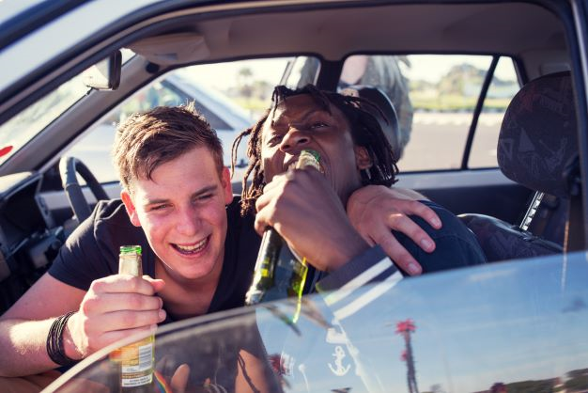
Mener une enquête à propos de la consommation de psychotropes et leur impact sur la sécurité routière
Définir une question sensible :
Est-ce dangereux de rouler à vélo, en trottinette, en voiture sous l’effet de l’alcool, du cannabis ou d’autres substances psychotropes ?
4

Slide 5
Mener une enquête à propos de la consommation de psychotropes et leur impact sur la sécurité routière
Une enquête Environnement / Santé
Analysons le problème
5

Slide 6
Mener une enquête à propos de la consommation de psychotropes et leur impact sur la sécurité routière
Étape 1.
L’avis des élèves a priori

Slide 7
Mener une enquête à propos de la consommation de psychotropes et leur impact sur la sécurité routière
Étape 1 : L’AVIS DES ÉLÈVES a PRIORI
Est-ce dangereux de rouler à vélo, en trottinette, en voiture sous l’effet de l’alcool, du cannabis
ou d’autres substances psychotropes ?
Déroulement
L’enseignant demande aux élèves ce qu’ils pensent du sujet. Il s’agit juste de collecter les idées mais sans donner à ce stade des informations tirées d’études menées par des experts. L’enseignant souligne les convergences et divergences, les approximations, les informations à vérifier.
Cette discussion fera vite apparaître que chacun a des informations partielles et parfois partiales sur la question. Cela permet d’introduire la deuxième étape qui consiste à s’informer pour se forger un avis plus étayé sur la question.
7

Slide 8
Mener une enquête à propos de la consommation de psychotropes et leur impact sur la sécurité routière
Étape 2.
Le problème existe-t-il ?

Slide 9
Mener une enquête à propos de la consommation de psychotropes et leur impact sur la sécurité routière
Étape 2 : LE PROBLÈME EXISTE-T-IL ? COMBIEN ? OÙ ? QUAND ? QUI ?
Y a-t-il une corrélation entre la consommation d’alcool, de cannabis ou d’autres psychotropes et les accidents de la route ?
L’objectif de cette étape est d’objectiver le problème et de développer un esprit critique par rapport aux sources qui permettent de l’étayer.
Il s’agit de rechercher des faits (données, mesures, observations, échos dans des documents de sources fiables, etc.).
Est-ce que je le sais seulement « parce qu’on me l’a dit » ou que « je l’ai vu sur internet » ? Qui le dit ? Cette source est-elle fiable ?
Quelles sont les données ?
Les conducteurs impliqués dans des accidents de la route
sont-ils sous l’influence de drogues ? Est-ce fréquent ?
Quelles drogues sont concernées ? Qui sont les conducteurs concernés? Y a-t-il des différences entre hommes et femmes ?
Remarque : Il ne s’agit pas encore à cette étape d’expliquer
la corrélation mais de préciser s’il y a corrélation ou non.
9

Slide 10
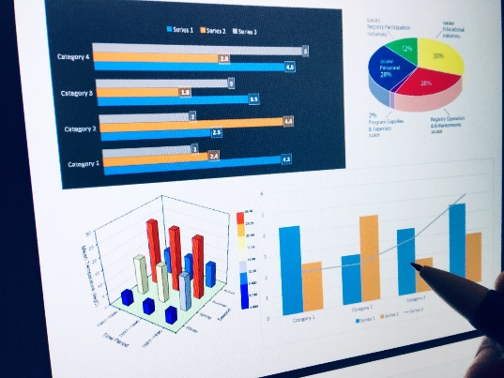
Mener une enquête à propos de la consommation de psychotropes et leur impact sur la sécurité routière
Étape 2 : LE PROBLÈME EXISTE-T-IL ? COMBIEN ? OÙ ? QUAND ? QUI ?
Mener une recherche documentaire
Analyser des données
Déroulement
Les élèves sont répartis en groupes de 3, ils choisissent de traiter un des aspects suivants :
Y a-t-il des liens entre alcool et accidents de la route ?
Y a-t-il des liens entre cannabis et accidents de la route ?
Y a-t-il des liens entre d’autres psychotropes (autres que alcool et cannabis) et accidents de la route ?
Y a-t-il une consommation chez les jeunes d’alcool, de cannabis et d’autres psychotropes ?
Les jeunes conduisent-ils à vélo, à trottinette, en voiture, etc. sous l’effet de substances ?
Remarque : on entend par accident de la route les accidents impliquant des piétons, des cyclistes, des conducteurs de trottinette ou de voiture.
10

Slide 11
Mener une enquête à propos de la consommation de psychotropes et leur impact sur la sécurité routière
Étape 2 : LE PROBLÈME EXISTE-T-IL ? COMBIEN ? OÙ ? QUAND ? QUI ?
Quelques références à consulter pour chaque groupe.
Les élèves peuvent aussi être engagés à trouver eux-mêmes des sources d’informations.
Groupe 1 : Y a-t-il des liens entre alcool et accidents de la route ?
https://www.vias.be/fr/recherche/publications/themadossier-verkeersveiligheid-n13-alcohol/
Quelques chiffres :
https://mobilite-mobiliteit.brussels/fr/alcool-drogues-medicaments-le-cocktail-de-choc-des-accidents-de-la-route
Groupe 2 : Y a-t-il des liens entre cannabis et accidents de la route ?
https://www.vias.be/fr/recherche/publications/rijden-onder-invloed-van-drugs/
>> Lire intro et pages 3 et 4
Drogues et sécurité routière, quelques chiffres :
https://www.awsr.be/securite-routiere/drogues
Remarque : on entend par accident de la route les accidents impliquant des piétons, des cyclistes, des conducteurs de trottinette ou de voiture.
11

Slide 12
Mener une enquête à propos de la consommation de psychotropes et leur impact sur la sécurité routière
Étape 2 : LE PROBLÈME EXISTE-T-IL ? COMBIEN ? OÙ ? QUAND ? QUI ?
Quelques références à consulter pour chaque groupe.
Les élèves peuvent aussi être engagés à trouver eux-mêmes des sources d’informations.
Groupe 3 : Y a-t-il des liens entre d’autres substances psychotropes (autres que alcool et cannabis) et accidents de la route ?
https://www.vias.be/fr/recherche/publications/rijden-onder-invloed-van-drugs/
>> Lire intro et pages 4, 5 et 6
Drogues et sécurité routière, Quelques chiffres :
https:// www.awsr.be/securite-routiere/drogues
Groupe 4 : Y a-t-il une consommation chez les jeunes d’alcool, de cannabis et d’autres psychotropes ?
https:// www.vias.be/fr/recherche/publications/rijden-onder-invloed-van-drugs/
>> Lire intro et pages 8 et 9
quelques chiffres :
https:// mobilite-mobiliteit.brussels/fr/alcool-drogues-medicaments-le-cocktail-de-choc-des-accidents-de-la-route
Remarque : on entend par accident de la route les accidents impliquant des piétons, des cyclistes, des conducteurs de trottinette ou de voiture.
12

Slide 13
Mener une enquête à propos de la consommation de psychotropes et leur impact sur la sécurité routière
Étape 2 : LE PROBLÈME EXISTE-T-IL ? COMBIEN ? OÙ ? QUAND ? QUI ?
Quelques références à consulter pour chaque groupe.
Les élèves peuvent aussi être engagés à trouver eux-mêmes des sources d’informations.
Groupe 5 : Les jeunes se déplacent-ils à vélo, à trottinette, en voiture, etc. sous l’effet de substances ?
VIAS, Enquête nationale d’Insécurité routière 2019
https://www.vias.be/fr/recherche/publications/nationale-verkeersonveiligheidsenquete-2019 /
>> Lire intro et pages 10 et 11
13

Slide 14
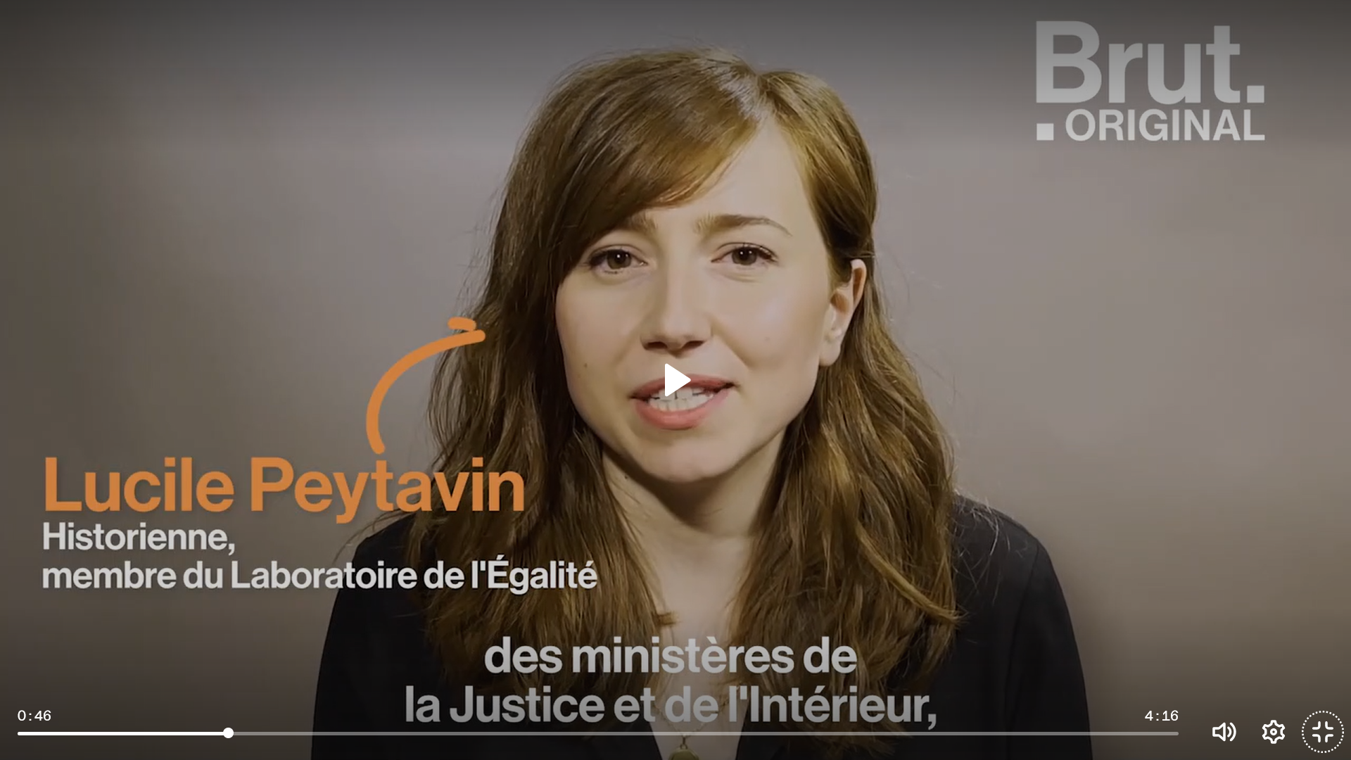
Mener une enquête à propos de la consommation de psychotropes et leur impact sur la sécurité routière
Étape 2 : LE PROBLÈME EXISTE-T-IL ? COMBIEN ? OÙ ? QUAND ? QUI ?
Tableau
Comportement à risque auto-rapporté : « Conduire après avoir pris des drogues illicites » au moins 1 fois par mois.
 |  | % de conducteurs indiquant conduire au moins une fois par mois après avoir consommé des drogues illicites
RÉGION | Flandre | 5 %
 | Wallonie | 10 %
 | Bruxelles | 16 %
SEXE | Hommes | 10 %
 | Femmes | 5 %
ÂGE | 18 - 34 | 19 %
 | 35 - 54 | 7 %
 | 55+ | 1 %
Les hommes sont surreprésentés dans les statistiques d’accidents. L’explication est à rechercher dans les stéréotypes liés à la construction de la masculinité.
Cette vidéo décrit cette problématique et peut ouvrir la discussion avec vos élèves.
https://dai.ly/x83wjac
Source : Institut Vias, 2022
14

Slide 15
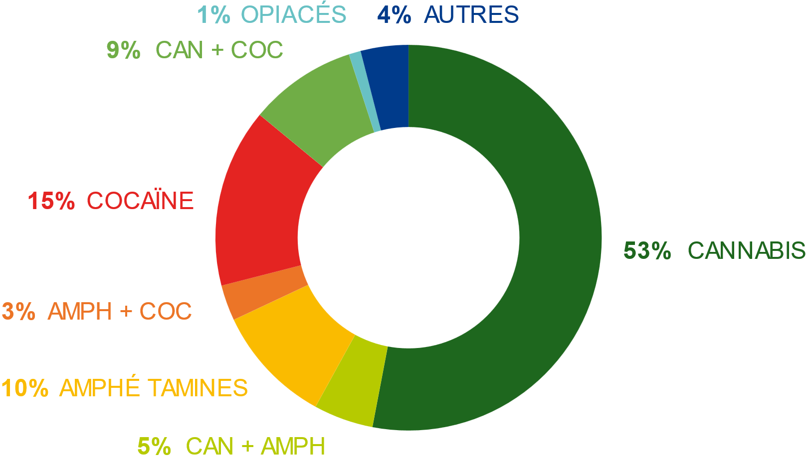
Mener une enquête à propos de la consommation de psychotropes et leur impact sur la sécurité routière
Étape 2 : LE PROBLÈME EXISTE-T-IL ? COMBIEN ? OÙ ? QUAND ? QUI ?
La figure ci-après présente la répartition des substances relevées dans les échantillons salivaires
en 2021, par l’Institut National de Criminalistique et de Criminologie.
Le nombre d’analyses salivaires s’élève
à 8.970 échantillons (INCC, 2021).
Le type de substance décelée dans les échantillons salivaires était le cannabis dans plus de la moitié des tests (53%).
On a relevé de la cocaïne dans 15% des échantillons, des amphétamines dans 10% et du cannabis combiné à la cocaïne dans 9%.
DROGUES
ET
CONDUITE
Figure 1 : Substances décelées dans les échantillons salivaires en 2021 (INCC)
15

Slide 16
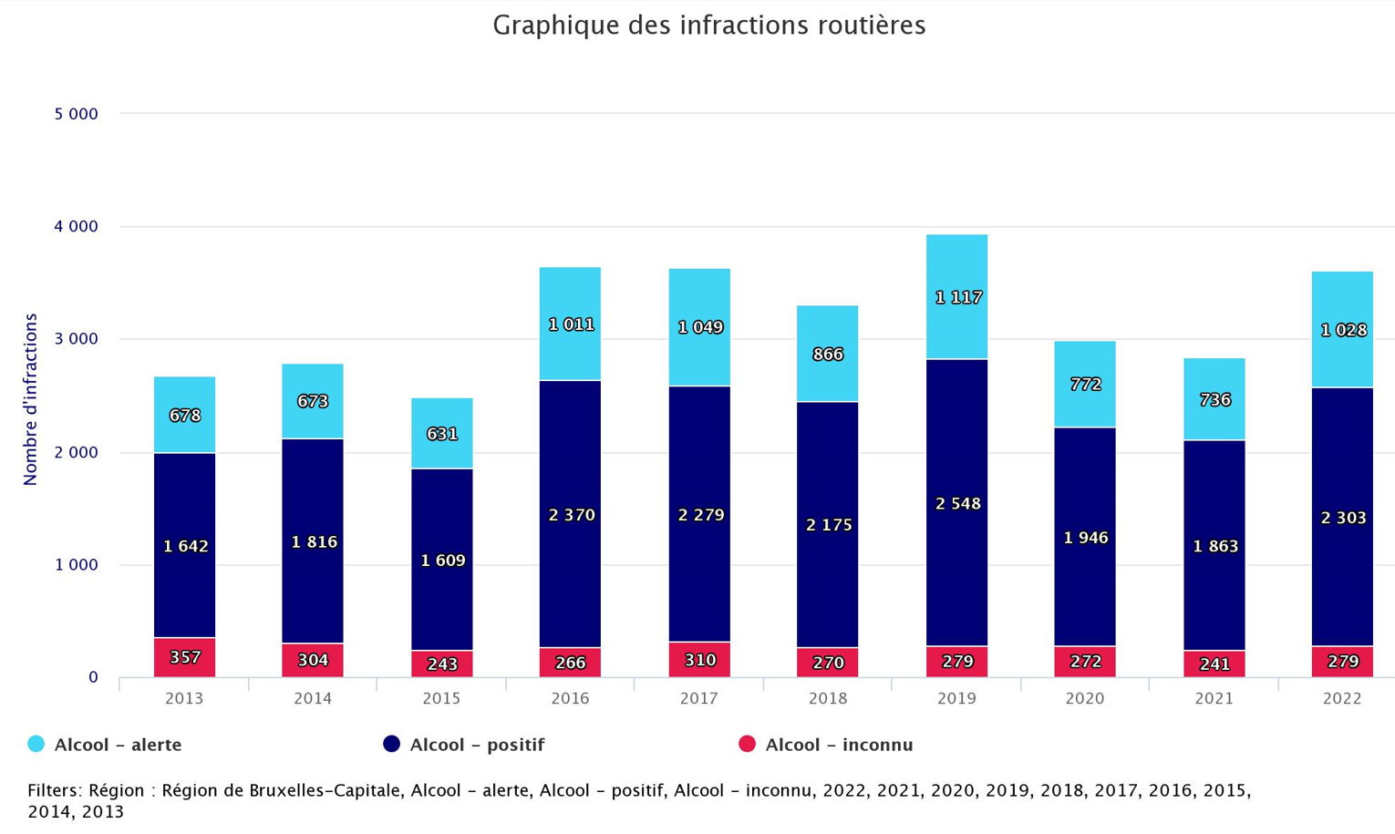
Mener une enquête à propos de la consommation de psychotropes et leur impact sur la sécurité routière
Étape 2 : LE PROBLÈME EXISTE-T-IL ? COMBIEN ? OÙ ? QUAND ? QUI ?
Infractions liées aux drogues dans la circulation.
La police constate une hausse des infractions « drogues dans la circulation » (DRI/BIPOL, Police fédérale, 2022). Ainsi, en 2012, on dénombrait 2,602 constatations pour drogues dans la circulation contre 13,185 en 2021.
Cela signifie que le nombre de constatations a augmenté
de plus de 10,000 en 10 ans. Cette hausse conséquente témoigne de l’intensification des contrôles drogues dans
la circulation.
>> Source page 15
https://www.vias.be/publications/Briefing%20-%20Rijden%20onder%20invloed%20van%20drugs/Briefing%20-%20Conduite%20sous%20influence%20de%20drogues.pdf
Graphique des infractions routières | Statistiques (police.be)
16

Slide 17
Mener une enquête à propos de la consommation de psychotropes et leur impact sur la sécurité routière
Conclusion :
le problème est réel !
Déroulement
Après la présentation des différents groupes,
faire une synthèse collective des données retenues.
17

Slide 18
Mener une enquête à propos de la consommation de psychotropes et leur impact sur la sécurité routière
Étape 3.
Quelles sont les conséquences du problème ?

Slide 19
Mener une enquête à propos de la consommation de psychotropes et leur impact sur la sécurité routière
Étape 3 : Quelles sont les conséquences du problème ?
Cette étape permet de faire des liens avec les connaissances scientifiques.
Quels sont les effets sur le système nerveux ?
Cours donné par l’enseignant :
Système nerveux, actions reflexes, transmission nerveuse.
GROUPES cibleS : S5-S6
Référentiel sciences de base : Biologie UAA 4 « Santé : mieux se connaître » (S5)
Référentiel sciences générales : Biologie UUA 6 « La communication nerveuse » (S6)
19

Slide 20
Mener une enquête à propos de la consommation de psychotropes et leur impact sur la sécurité routière
Étape 3 : Quelles sont les conséquences du problème ?
Cette étape permet de faire des liens avec les connaissances scientifiques.
Quels sont les effets sur le système nerveux et les conséquences sur la conduite ?
Documentation pour l’enseignant
Effets de l’alcool sur le système nerveux :
Effets de l’alcool
https://aide-alcool.be/alcool-effets
Action sur le cerveau direct, à court et long terme
https://aide-alcool.be/alcool-cerveau
Action au niveau des synapses (prérequis : la transmission synaptique)
https://youtu.be/G_Z3M8Y5UOc/
Effets de l’alcool sur le comportement
www.dailymotion.com/video/x2nfmay
Cours donné par l’enseignant :
Système nerveux (suite) : effets de l’alcool et des drogues
sur l’attention, la perception du temps, les réflexes, la vision, la perception des risques, etc.
20

Slide 21
Mener une enquête à propos de la consommation de psychotropes et leur impact sur la sécurité routière
Exemple d’information à faire passer aux élèves
Infractions liées aux drogues dans la circulation
À NOTER : La dose d’alcool absorbée est la même qu’elle soit diluée ou non (soda, jus, boisson énergisante,
glaçons, etc.) environ 10g d’alcool pour une dose « bar ».
Chaque verre consommé fait monter votre taux d’alcool de 0,20‰ à 0,25‰ en moyenne.
Le taux d’alcool n’atteint son maximum qu’une heure après le dernier verre.
Attention : Le sucre des sodas ou des jus masque le goût de l’alcool et peut vous amener à boire en plus
grandes quantités.
=
=
=
=
25 cl
de bière
5°
10 cl
de champagne
12°
10 cl
de vin
12°
7 cl d’apéritif
(Porto, Vermouth, Pineau…)
18°
3 cl d’alcool fort
(whisky, vodka, rhum, gin…)
40°
21

Slide 22
Mener une enquête à propos de la consommation de psychotropes et leur impact sur la sécurité routière
Étape 3 : Quelles sont les conséquences du problème ?
Documentation pour l’enseignant
Effets du cannabis sur la conduite automobile
https://www.inspq.qc.ca/sites/default/files/publications/
2044_effets_cannabis_conduite_automobile.pdf
22

Slide 23
Mener une enquête à propos de la consommation de psychotropes et leur impact sur la sécurité routière
Étape 3 : Quelles sont les conséquences du problème ?
Documentation pour l’enseignant
Effets du cannabis sur la conduite automobile
Police fédérale, Rapport Infractions routières - Région de Bruxelles-Capitale
https://www.police.be/statistiques/fr/circulation
Vias, Mesure nationale de comportement « Conduite sous l’influence de l’alcool » 2021 https://www.vias.be/fr/recherche/publications/nationale-gedragsmeting-rijden-onder-invloed-van-alcohol-2021/
SCHULZE H., SCHUMACHER M., URMEEW R., AUERBACH K., DRUID
Final Report : Work performed, main results and recommendations 01/08/2012 (EN)
www.vias.be/fr/recherche/publications/druid-final-report-work-performed-main-results-and-recommendations
23

Slide 24
Mener une enquête à propos de la consommation de psychotropes et leur impact sur la sécurité routière
Étape 4.
Que dit la loi ?

Slide 25
Mener une enquête à propos de la consommation de psychotropes et leur impact sur la sécurité routière
Étape 4 : QUE DIT LA LOI À propos de la consommation d’Alcool et de drogues
et la conduite d’un véhicule ?
L’enseignant donne une information à propos des mesures légales concernant la conduite sous l’influence de l’alcool
et de drogues.
En ce qui concerne les drogues
La consommation de drogues n'est pas sanctionnée par la loi belge. La possession de drogues, en revanche, est considérée comme une infraction. La possession de drogues est sanctionnée par une amende ou une peine d'emprisonnement (de trois mois à cinq ans). En pratique, la possession de cannabis n'est généralement pas poursuivie à moins que l'ordre public ne soit perturbé (par exemple, par la possession de cannabis dans un environnement scolaire) (EMCDDA, 2019).
Dans le contexte de la circulation, la constatation de la conduite sous l'influence de drogues et de l'alcool peut être abordée à partir de différents cadres législatifs : (1) la législation basée sur la constatation du comportement d'une personne sous l'influence de drogues ;
(2) la législation basée sur le dépassement d'une limite fixée pour les substances psychoactives dans le corps ; et (3) la législation correspondant à la tolérance zéro.
Différentes approches combinées sont également possibles.
>> Voir suite des informations : lire p.10-11
https://www.vias.be/fr/recherche/publications/rijden-onder-invloed-van-drugs/
25

Slide 26
Mener une enquête à propos de la consommation de psychotropes et leur impact sur la sécurité routière
Étape 4 : QUE DIT LA LOI À propos de la consommation d’Alcool et de drogues
et la conduite d’un véhicule ?
En ce qui concerne les drogues (suite)
Sanctions : En Belgique, lorsqu'un conducteur est arrêté pour conduite sous l’influence de drogues, une citation à comparaître est immédiatement délivrée. Les sanctions suivantes sont possibles dans le cadre d’une première condamnation (Van Thienen, 2019) :
Une amende de 1.600 € à 16.000 €
Une déchéance du droit de conduire de huit jours à cinq ans maximum
Le suivi d’examens médicaux, psychologiques, théoriques et pratiques et toutes les combinaisons possibles
>> Source p.15 :
https://www.vias.be/fr/recherche/publications/rijden-onder-invloed-van-drugs/
26

Slide 27
Mener une enquête à propos de la consommation de psychotropes et leur impact sur la sécurité routière
Étape 4 : QUE DIT LA LOI À propos de la consommation d’Alcool et de drogues
et la conduite d’un véhicule ?
L’enseignant donne une information à propos des mesures légales concernant la conduite sous l’influence de l’alcool
et de drogues.
En ce qui concerne l’alcool
La loi considère qu’une personne est en « imprégnation alcoolique » quand :
l’analyse de l’haleine mesure une concentration d’alcool d’au moins 0,22 mg/L.
l’analyse du sang révèle une concentration d’alcool d’au moins 0,5 g/L.
Selon la concentration d’alcool (AAE : air alvéolaire expiré), la police propose une perception immédiate allant de 179 à 578 €.
Des interdictions de conduire peuvent également être prononcées, entre 3 heures et 15 jours.
Une comparution devant le tribunal peut aboutir à des amendes plus élevées et des interdictions de plus longue durée.
À noter que les « jeunes » conducteurs (permis depuis moins de 2 ans) sont toujours cités devant le Tribunal de police et seront condamnés à une déchéance du droit de conduire ainsi qu’à repasser l’examen théorique ou pratique.
>> Source : https://www.infractions-code-de-la-route.be/infractions-et-sanctions-penales/alcool-impregnation/
Des sanctions peuvent s’appliquer à un accompagnateur du conducteur en vue de l’apprentissage. L’état d’ivresse peut également être établi et sanctionné à partir d’une série d’éléments (apparence générale, marche, élocution, orientation, etc.) sans avoir à déterminer le taux d’alcoolémie.
>> Source : www.intolaw.be/fr/nouvelles/alcool-au-volant-en-belgique-tests-et-sanctions
27

Slide 28
Mener une enquête à propos de la consommation de psychotropes et leur impact sur la sécurité routière
Étape 5.
Brainstorming des actions possibles

Slide 29
Mener une enquête à propos de la consommation de psychotropes et leur impact sur la sécurité routière
Une enquête Santé
Analysons le problème
et AGISSONS
en lien avec l’analyse !
29

Slide 30
Mener une enquête à propos de la consommation de psychotropes et leur impact sur la sécurité routière
Étape 5 : Action ! Le Brainstorming des actions possibles
Déroulement
Dans un premier temps, les élèves proposent une série d’actions,
les plus concrètes et opérationnelles possibles, en tenant compte
de la situation analysée auparavant.
Les propositions ne sont pas exclusives, Parmi la liste exhaustive d’actions proposées, la classe ou l’élève choisira une ou plusieurs actions à réaliser effectivement.
Dans un deuxième temps, ils s’engagent dans l’une ou l’autre
d’entre elles.
Diverses catégories d’actions
sont proposées pour enrichir
la recherche d’idées.
>> Voir pages suivantes
30

Slide 31
Mener une enquête à propos de la consommation de psychotropes et leur impact sur la sécurité routière
Étape 5 : Action ! Le Brainstorming des actions possibles
Divers moyens d’agir
Changer son propre comportement : Proposer un changement structurel qui fera adopter d’autres comportements.
Sensibiliser, communiquer : Communiquer sur Internet, réaliser une affiche, écrire une réglementation, utiliser différents médias (art graphique, théâtre, danse, écriture, etc.).
Communiquer de manière militante : Motiver les autres à agir dans la perspective d’un développement respectueux de l’environnement.
Soutenir une action existante : Insérer son action dans une initiative existante, au sein de la société civile (école, commune, etc.), s’engager dans une association…
Vivre une expérience positive dans son environnement ou organiser un évènement pour faire vivre une expérience positive sans alcool ou avec contrôle.
Chacune de ces actions
peut être réalisée
personnellement
par un jeune
ou collectivement
31

Slide 32
Mener une enquête à propos de la consommation de psychotropes et leur impact sur la sécurité routière
Étape 5 : Action ! Le Brainstorming des actions possibles
Déroulement : L’enseignant évoque et analyse avec ses élèves des campagnes actuelles et leurs effets.
REMARQUE : Il est important de montrer aux jeunes que des actions sont mises en place et qu’elles ont des effets. Aussi qu’il est important qu’ils soutiennent ces actions pour la sécurité de tous.
exemples de campagnes et d’actions
sont proposées comme illustration dans les pages suivantes
Comme exemple : « Vivre une expérience positive »
Déjouez les pronostics
(Bruxelles Mobilité)
Barlos
(Bruxelles Mobilité)
BOB
(Assuralia, Union des Brasseurs belges)
« L’alcool c’est
pas de l’eau »
Une opération H₂O, pour réduire les risques liés aux rassemblements et à la consommation d’alcool en fin d’année scolaire.
32

Slide 33
Mener une enquête à propos de la consommation de psychotropes et leur impact sur la sécurité routière
Étape 5 : Action ! Le Brainstorming des actions possibles
Exemples de campagnes proposées pour les jeunes et leurs effets.
REMARQUE : L’idée est ici de leur montrer différents types de discours utilisés, parfois au second degré, et d’entamer
le débat avec les élèves : décoder le message, parler de la pertinence de la forme, laisser exprimer les ressentis.
Nous invitons les enseignants à regarder ces vidéos avant de les proposer aux élèves.
Déjouez les pronostics
(Bruxelles Mobilité)
Déjouez les pronostics
(Bruxelles Mobilité)
Barlos
(Bruxelles Mobilité)
Été : https://youtu.be/Q4RmJZS18f0 Hiver : https://youtu.be/E_0d_LW7XCc
Avec Kody : https://youtu.be/OgF9xabCg14
Avec Silent Jill et Mourade Zeguendi https://youtu.be/A6JzS5qYQHQ
33

Slide 34
Mener une enquête à propos de la consommation de psychotropes et leur impact sur la sécurité routière
Étape 5 : Action ! Le Brainstorming des actions possibles
Exemples de campagnes choc
Faut-il choquer ou utiliser l’humour ?
Il n’existe pas de consensus sur cette question. Les études montrent que les campagnes choc ne sont pas forcément plus efficaces et peuvent parfois être contreproductives.​ La peur peut avoir un impact positif seulement si le message informe également les individus du risque personnel que cela engendre et leur fournit des alternatives comportementales réalisables. À l’inverse, la peur peut engendrer des réactions défensives :
le public cible peut nier, minimiser ou ridiculiser le message, voire éviter toute exposition à la campagne. ​
Quel type de campagne touche le plus vos élèves ? Pourquoi ne pas organiser un sondage pour savoir le ton qui leur parle le plus ?
Existe-t-il des différences de perception liées au genre ?
Deux exemples de campagnes choc :
Un exemple de campagne humoristique :
On a tout essayé
(AWSR)
https://youtu.be/8Me0lP1qDg8
Never ever drink and drive
(Irlande du Nord)
https://youtu.be/EzWm4FzwI38
Toutes les drogues sont détectables (Québec)
https://youtu.be/JC4Py7eWmd0
34

Slide 35
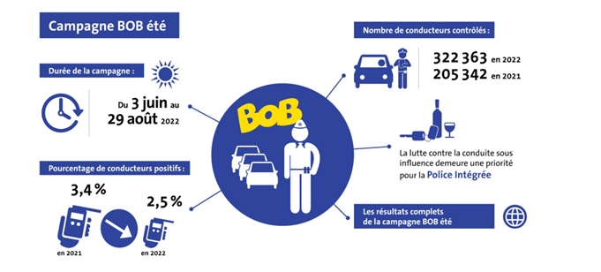
Mener une enquête à propos de la consommation de psychotropes et leur impact sur la sécurité routière
Étape 5 : Action ! Le Brainstorming des actions possibles
Exemples de campagnes proposées pour les jeunes et leurs effets.
L’ensemble des résultats de la campagne BOB-été 2022 est disponible
sur le site de la Police fédérale :
http://www.statistiquescirculation.policefederale.be
BOB
Conclusion de la campagne été 2022
https://www.police.be/5998/fr/presse/plus-de-320000-controles-pendant-la-campagne-bob
sont disponibles sur www.statistiquescirculation.policefederale.be
35

Slide 36
Mener une enquête à propos de la consommation de psychotropes et leur impact sur la sécurité routière
Étape 5 : Action ! Le Brainstorming des actions possibles
Exemples de campagnes proposées pour les jeunes et leurs effets.
BOB
Conclusion de la campagne été 2022
La Police fédérale et les zones de Police locale ont redoublé d’efforts pour soutenir la campagne BOB, ce qui s’est traduit par un nombre important de contrôles. Une grande majorité de la population a bien compris le message des campagnes BOB et adapte son comportement en conséquence. Mais une petite minorité continue d’ignorer ce message. Non seulement ces conducteurs se mettent en danger, mais ils mettent aussi en danger les autres usagers.
À noter qu’en cas d’accident, plus d’1 conducteur sur 10 (10,6%) était positif au test d’alcoolémie ?, ce qui montre bien l’incompatibilité entre consommation d’alcool et conduite automobile.
Ainsi, au cours du 1er semestre de cette année, 2.041 conducteurs
ont été impliqués dans un accident sous l’influence de l’alcool,
soit 11 par jour. Plus que jamais, les contrôles en matière d’alcool restent donc indispensables.
L’ensemble des résultats de la campagne BOB été est disponible
sur le site internet de la Police fédérale :
http://www.statistiquescirculation.policefederale.be
36

Slide 37
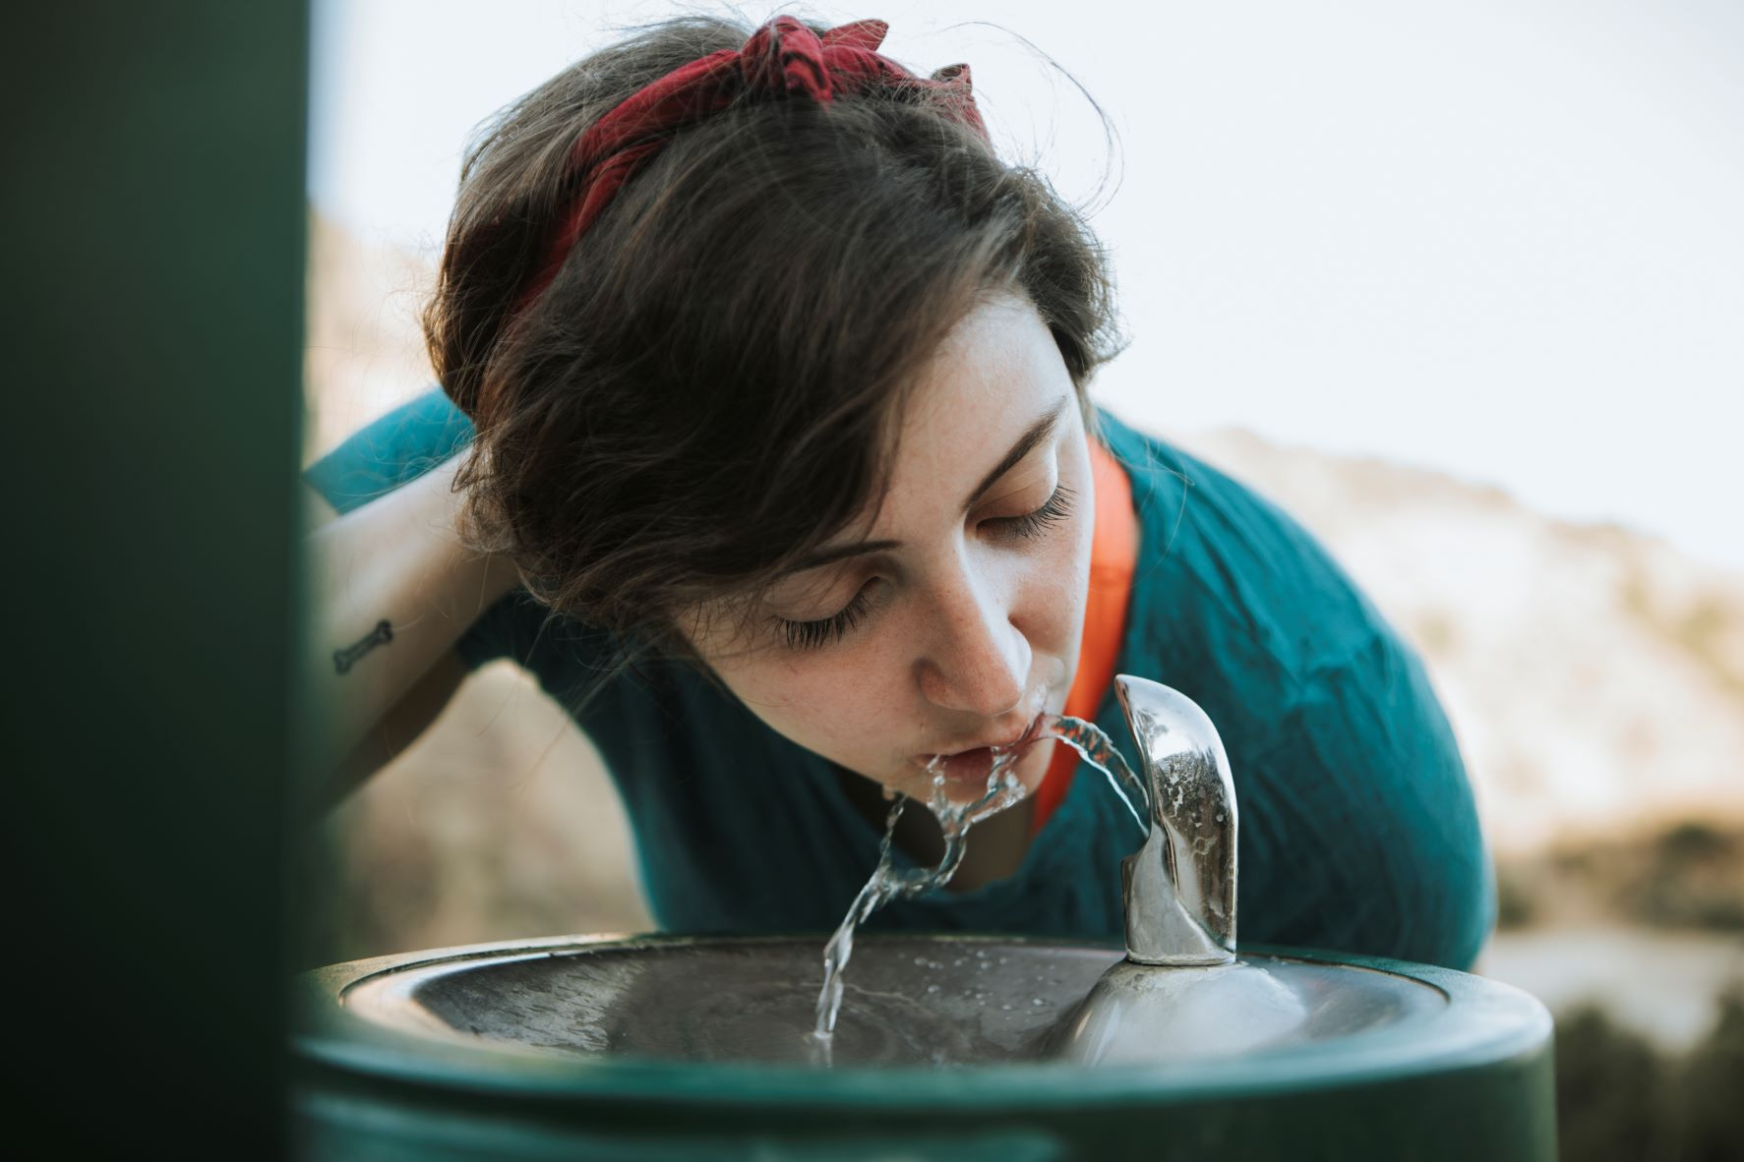
Mener une enquête à propos de la consommation de psychotropes et leur impact sur la sécurité routière
Étape 5 : Action ! Le Brainstorming des actions possibles
Exemples de campagnes proposées pour les jeunes et leurs effets.
« L’alcool déshydrate, l’eau hydrate. Boire de l’eau = en forme jour et nuit. Alterner bière et eau = rester léger = pas de gueule de bois. »
« L’alcool c’est
pas de l’eau »
Une opération H₂O, pour réduire les risques liés aux rassemblements et à la consommation d’alcool en fin d’année scolaire.
Ce sont les messages que huit « stewards » engagés par la Ville de Louvain-la-Neuve essaient de faire passer - tous les jours de la semaine, entre 17 et 23h - auprès des jeunes qui viennent fêter la fin des examens à Louvain-la-Neuve. Sous une tonnelle installée Grand-Place, et sur les lieux des rassemblements (le lac, le parc de la Source,
l’Hocaille, le Biéreau, la place des Sciences, la gare des bus…). « Les stewards » ont entre 20 et 28 ans. Certains ont déjà travaillé dans des dispositifs « Guindaille 2.0 ».
Ils habitent ou kottent dans la commune, connaissent de nombreux jeunes et parlent leur langage : ils sont bien accueillis par le public que « nous voulons sensibiliser », explique Steve Evrard, responsable du service de Cohésion et Prévention sociales, qui encadre l’initiative.
37

Slide 38
Mener une enquête à propos de la consommation de psychotropes et leur impact sur la sécurité routière
Étape 5 : Action ! Le Brainstorming des actions possibles
Exemples de campagnes proposées pour les jeunes et leurs effets.
« L’alcool c’est
pas de l’eau »
Son binôme du jour sous la tonnelle, Xavier Del Castillo, qui kotte
à Louvain-la-Neuve depuis 5 ans, les connaît aussi. « Je ne bois pas d’alcool et suis donc le BOB désigné d’office à chaque sortie », dit-il.
« C’est mon 1er job d’étudiant. Je suis content de rendre service aux plus jeunes, qui ne connaissent pas le concept de Guindaille 2.0, l’importance de bien s’hydrater pour éviter d’être trop saoul ou trop malade. Lorsque nous les avons rencontrés, le 21 juin, la foule ne se pressait pas sous la tonnelle. Le Rixensartois Renaud Fensie, étudiant à l’Ecam, venait de s’en approcher, attiré par les affiches.
On m’a expliqué les différentes phases par lesquelles on passe, quand on boit de l’alcool. Quand on est bien, joyeux… puis quand
on est bourré et que ça devient dangereux. Je savais déjà cela.
J’aime boire, mais avec modération. Je connais des gens de mon
âge qui sont déjà dépendants, c’est donc important de sensibiliser
aux risques liés à une consommation excessive. »
Par les jeunes, pour les jeunes.
Les stewards ont suivi deux journées de formation avec un alcoologue et des représentants d’Univers Santé, de la police, du service Juridique de la Ville de Louvain-la-Neuve… pour devenir incollables sur les questions liées à l’alcool, la législation, les comportements à adopter face aux personnes violentes ou malades…
« Nous avons aussi repéré les circuits à emprunter pour aller à
la rencontre des fêtards », explique Ismaël Berthé.
Pour habiter le vieux quartier des Bruyères de longue date, cet étudiant de l’UCLouvain connaît bien l’ambiance festive de la cité universitaire et les problèmes qu’elle occasionne régulièrement.
38

Slide 39
Mener une enquête à propos de la consommation de psychotropes et leur impact sur la sécurité routière
Étape 5 : Action ! Le Brainstorming des actions possibles
Exemples de campagnes proposés pour les jeunes et leurs effets.
Au bord du lac, un autre binôme - Louis Tournay et Corentin Geets, comitards respectivement dans les cercles Maison des Sciences
et Psycho, sac de 15 litres d’eau sur le dos - proposait de remplir
les gourdes et gobelets vides. Sans succès auprès de Sarah-Coline Litt et des jumelles Anouk et Salomé Baquet, élèves au lycée Martin V, qui avaient emporté leurs propres bouteilles d’eau.
« Nous avons terminé nos examens ce matin et sommes venues faire un peu de shopping pour les vacances. Mais dans notre école, il y en a plein qui viennent au lac pour faire la fête. On nous sensibilise régulièrement, nos parents sont prévenus. »
Le temps de bavarder un peu avec les filles, Louis et Corentin reprenaient leur chemin en direction d’un autre groupe. « Nous sommes bien accueillis par les ados : ils nous écoutent et nous remercient, c’est gratifiant. Ils apprécient que ce soit des jeunes qui leur parlent. Ils peuvent se voir dans nous dans quelques années. »
700 litres, le 18 juin
Mustapha Kabuh, éducateur de rue au sein du service de Cohésion et Prévention sociales, évoque l’immense intérêt à la mise en place du dispositif, le 18 juin : « Le stand à peine installé, c’était le rush total.
Un flux continu descendait de la rue Charlemagne, un autre remontait du lac. Nos fontaines à eau étaient tellement sollicitées qu’elles se bloquaient ! Nous avons distribué 600 à 700 litres d’eau et utilisé plus de 1.500 gobelets. Nos sacs à dos ont été remplis au moins 20 fois !
Il faut dire qu’il faisait très chaud. Même les adultes venaient s’hydrater sous la tonnelle et se renseigner. »
L’opération H2O s'est poursuivie jusqu’au 30 juin. Un débriefing a lieu tous les soirs aux alentours de minuit, pour prévoir d’adapter le dispositif dès le lendemain, si nécessaire.
39

Slide 40
Mener une enquête à propos de la consommation de psychotropes et leur impact sur la sécurité routière
Étape 6.
Action !

Slide 41
Mener une enquête à propos de la consommation de psychotropes et leur impact sur la sécurité routière
Étape 6 : ACTION !
Mise en œuvre de l’action
Évaluation de l’action menée
Selon les moyens disponibles, les élèves mettent en œuvre leur action.
S’il est trop ambitieux de mener réellement une action avec les élèves dans le temps imparti pour le projet, l’enseignant pourra se contenter de faire écho aux actions menées par les services de sécurité routière ou de santé publique auprès des jeunes et en discuter avec eux.
Après le délai fixé lors de la prise d’engagement, les élèves sont invités à évaluer le résultat de leur(s) action(s).
Ont-ils réussi ? Était-ce facile ou pas ? Doivent-ils poursuivre leur(s) action(s) pour atteindre l’objectif fixé ? Ont-ils besoin d’aide ?
Se lancent-ils dans une nouvelle action?
41

Slide 42
Mener une enquête à propos de la consommation de psychotropes et leur impact sur la sécurité routière
Étape 7.
Acter les apprentissages

Slide 43
Mener une enquête à propos de la consommation de psychotropes et leur impact sur la sécurité routière
Étape 7 : acter les apprentissages
Deux étapes pour clôturer
1
2
L’enseignant invite les élèves à communiquer les choses importantes qu’ils ont apprises en menant cette démarche et note ces avis.
Dire trois choses que j’ai apprises lors de ce projet
Les élèves reviennent sur leurs idées spontanées
(voir étape 1 de l’enquête) et enrichissent leur propos.
À priori, je pensais que… et après la séquence
je pense que…
43

Slide 44
La sécurité routière : une compétence pour la vie.

